Slide 1
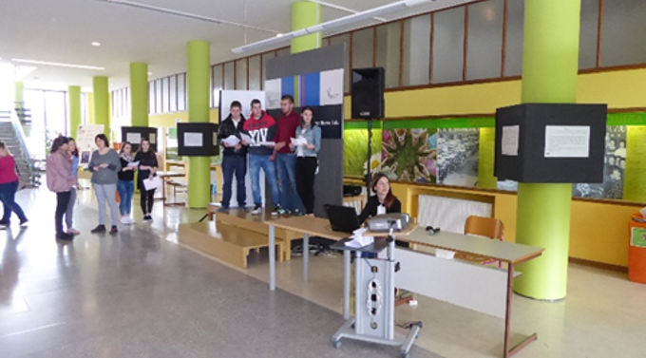
Na začetku sejemskega dogajanja so zgoraj navedena učna podjetja s pomočjo PowerPointa predstavila:
• svoje poslanstvo,
• dejavnost,
• prodajni program,
• ugodnosti in promocijski material na sejmu.
Predstavitev Powerpointov

